Slide 1
커뮤니티 웹프로그램 : 뮤(MU)
창업캡스톤디자인II 중간 발표서
이름 :
학번 :
소속 :
지도 교수 :
이민구
201511119
컴퓨터공학과
송해상 교수님

Slide 2
INDEX
환경 및 언어
기능 소개
향후 계획
개요
프로그램 구성

Slide 3
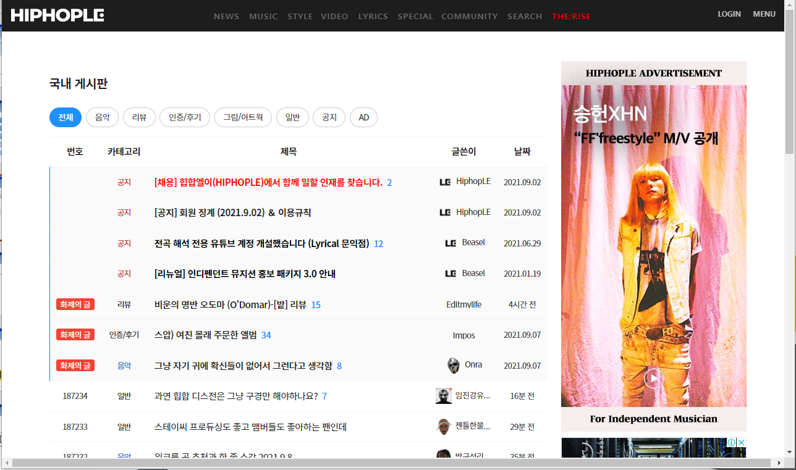
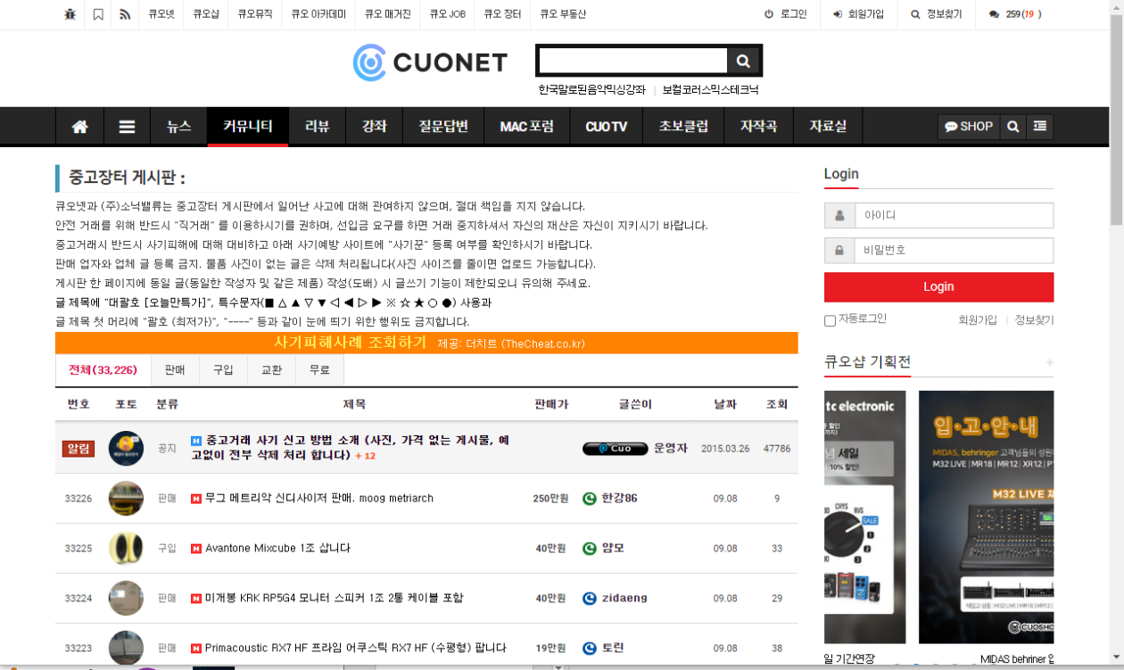
개요 - 선정배경
방학동안 Spring 프레임워크를 조금 다루게 되었는데 이에 관련된 적합한 웹 프로젝트를 찾고자 고민을 해본 결과, 평소에 정보나 이런저런 이슈 들을 검색할 때 네이버 카페나, 관련 정보에 대한 커뮤니티 사이트를 자주 이용하여 이를 구현해보고자 선정하게 되었다.
오른쪽 예시 사진은 음악에 관련된 국내 커뮤니티사이트 ‘큐오넷’, ‘힙합엘이’로 해당 사이트를 포함하여 여러 커뮤니티 사이트를 밴치마킹 하여 제작할 예정이다.

Slide 4
개요 – 프로그램 개요
MU?
Community 와 music의 ‘mu’를 따오게 되었는데 어감이 좋아서 이대로 작명하게 되었다.
MU는 장르 불문한 음악에 대한 이야기를 공유할 수 있는 커뮤니티 사이트로 서로 듣는 음악을 추천 받고 아티스트의 앨범 소식 등의 여러 잡담을 주고 받을 수 있는 자유 게시판을 제공할 것 이며 관련된 기사를 올릴 수 있는 칼럼 게시판과 자작곡 등을 첨부할 수 있는 자작곡 게시판 등을 마련할 것 이다.

Slide 5




환경 및 언어 – 개발 언어
Front
Back

Slide 6


환경 및 언어 – 개발 도구
Tools
VS-code
IntelliJ

Slide 7




환경 및 언어 – 운영 환경
Environment
OS
DBMS
Server
Version

Slide 8
기능 소개
대분류 | 중분류 | 단위기능 | 기능 설명 | 우선순위
관리자 | 회원 관리 | 회원 조회 | 등록한 회원들의 이름, ID, 전화번호 등의 기본정보를 조회한다. | R2
 |  | 회원 삭제 | 등록한 회원을 영구 탈퇴 시킨다. | R2
 | 게시판 관리 | 게시글 등록 | 게시글을 등록한다. 게시글은 관리자임을 보여주는 표시가 있다. | R1
 |  | 게시글 수정 | 관리자는 모든 게시글을 수정할 수 있다. | R1
 |  | 게시글 삭제 | 관리자는 모든 게시글을 삭제할 수 있다. | R1
 |  | 게시글 조회 | 자신 혹은 회원들이 올린 게시글 들을 조회한다. | R1
회원 | 회원 관리 | 회원 등록 | 해당 웹사이트의 서비스를 이용하기 위해 회원으로 등록한다. | R2
 |  | 회원 수정 | 등록한 회원 정보를 수정할 수 있다. | R2
 |  | 회원 삭제 | 계정에 대한 모든 서비스가 중단되고 영구 탈퇴 된다. | R2
 |  | 로그인 | 등록한 ID, PW로 로그인 한다. | R2
 | 자유 게시판 이용 | 게시글 등록 | 게시판에 글을 작성하여 등록한다. 멀티미디어 첨부파일도 가능하다. | R1
 |  | 게시글 수정 | 등록한 게시글을 수정한다. 타 회원의 게시글은 수정이 불가능 하다. | R1
 |  | 게시글 삭제 | 등록한 게시글을 삭제한다. 타 회원의 게시글은 삭제가 불가능 하다. | R1
 |  | 게시글 조회 | 자신 혹은 타 회원이 올린 게시글 들을 조회 한다. | R1

Slide 9
기능 소개
대분류 | 중분류 | 단위기능 | 기능 설명 | 우선순위
회원 | 칼럼 게시판 이용 | 칼럼 등록 | 커뮤니티 목적에 부합한 기사를 등록한다. | R1
 |  | 칼럼 수정 | 등록한 칼럼을 수정한다. 타 회원, 관리자가 올린 칼럼은 수정할 수 없다. | R1
 |  | 칼럼 삭제 | 등록한 칼럼을 삭제한다. 타 회원, 관리자가 올린 칼럼은 삭제할 수 없다 | R1
 |  | 칼럼 조회 | 자신 혹은 타 회원, 매니저가 올린 칼럼을 조회한다. | R1
 | 자작곡 게시판 이용 | 게시글 등록 | 자신이 제작한 오디오 파일 혹은 오디오 링크 등을 등록한다. | R3
 |  | 게시글 수정 | 등록한 게시글을 수정한다. 타 회원의 게시글은 수정할 수 없다. | R3
 |  | 게시글 삭제 | 등록한 게시글을 삭제한다. 타 회원의 게시글은 삭제할 수 없다. | R3
 |  | 게시글 조회 | 자신 혹은 타 회원이 올린 자작곡들을 조회한다. | R3
 | 토론 게시판 이용 | - | 여러 회원들이 입장 가능하며 실시간으로 채팅을 주고 받을 수 있는 게시판이다. 해당 게시판을 다시 들어올 경우 이전에 주고받은 채팅은 사라진다. | R2

Slide 10





프로그램 구성
WEB PAGE
CLOUD SERVER
USERS
WEB BROWSER
DATABASE

Slide 11
프로젝트 일정
Schedule
< 2021 September >
SUN | MON | TUE | WED | THU | FRI | SAT
 |  |  | 1 | 2 | 3 | 4
5 | 6 | 7 | 8 | 9 | 10 | 11
12 | 13 | 14 | 15 | 16 | 17 | 18
19 | 20 | 21 | 22 | 23 | 24 | 25
26 | 27 | 28 | 29 | 30
CONTENTS 1
Front-End 구성 및 구현
CONTENTS 2
Back-End 클래스 및 오퍼레이션 설계
CONTENTS 3
Back-End 오퍼레이션 구현

Slide 12
프로젝트 일정
Schedule
< 2021 October >
SUN | MON | TUE | WED | THU | FRI | SAT
 |  |  |  |  | 1 | 2
3 | 4 | 5 | 6 | 7 | 8 | 9
10 | 11 | 12 | 13 | 14 | 15 | 16
17 | 18 | 19 | 20 | 21 | 22 | 23
24 | 25 | 26 | 27 | 28 | 29 | 30
CONTENTS 3
Back-End 오퍼레이션 구현
CONTENTS 4
로컬 서버 테스트 및 클라우드 서버 환경 구축
CONTENTS 5
실제 인스턴스 생성 후 운영 및 최종발표 준비

Slide 13
THANKS

